Slide 1
網頁程式設計 PHP程式設計
Instructor: 馬豪尚

Slide 2
MySQL關聯式資料庫

Slide 3
關聯式資料庫
MySQL (Maria) DataBase 就是一個關聯式資料庫
由一個到多個資料表所組成
多個資料表之間使用欄位資料值來建立關係
可以透過關聯性來存取其他資料表的相關資料
資料表由欄位和紀錄(資料)組成
欄位
學號 | 姓名 | 性別 | 生日
S1001 | Allen | 男 | 2000/1/3
S1002 | Kevin | 男 | 2000/3/5
S1003 | Amy | 女 | 2000/4/12
S1004 | Alice | 女 | 2000/5/6
紀錄

Slide 4
關聯式資料庫
不同資料表之間透過欄位資料值來建立關係
資料表1: 基本資料
學號 | 姓名 | 性別 | 生日
S1001 | Allen | 男 | 2000/1/3
S1002 | Kevin | 男 | 2000/3/5
S1003 | Amy | 女 | 2000/4/12
S1004 | Alice | 女 | 2000/5/6
資料表2: 修課紀錄
學號 | 課程名稱 | 開課系所 | 學分
S1003 | 資料庫資統 | 資工系 | 3
S1003 | 程式設計 | 資工系 | 3
S1004 | 英文(二) | 資管系 | 3
S1004 | 離散數學 | 資管系 | 3

Slide 5
關聯式資料庫--資料表的鍵
索引(index)代表的是資料庫的物理性結構，是輔助查詢用的
鍵(Key)則包含了兩個功能
約束 (constraint)
索引 (index), 也就是 key 功能上包含了 index.
Primary key
用來約束一個主鍵和具有唯一性，且一個資料表只有一個
同時也在此key上建立了一個主鍵索引
不能為空值
Foreign key
指向另一個資料表的主鍵欄位，目的是確定兩個資料表的關聯性

Slide 6
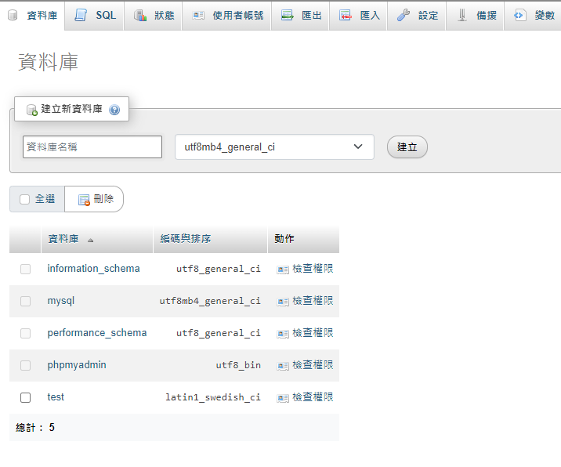
MySQL 建立資料庫
建立資料庫
輸入新資料庫名稱

Slide 7
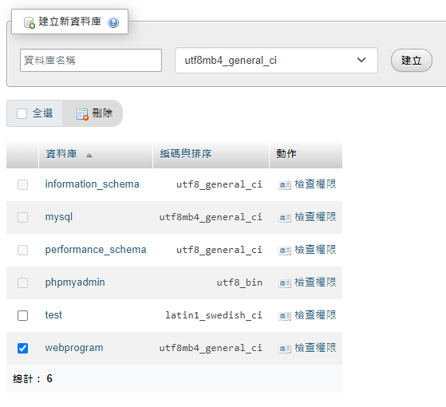
MySQL 刪除資料庫
勾選要刪除的資料庫
執行刪除指令

Slide 8
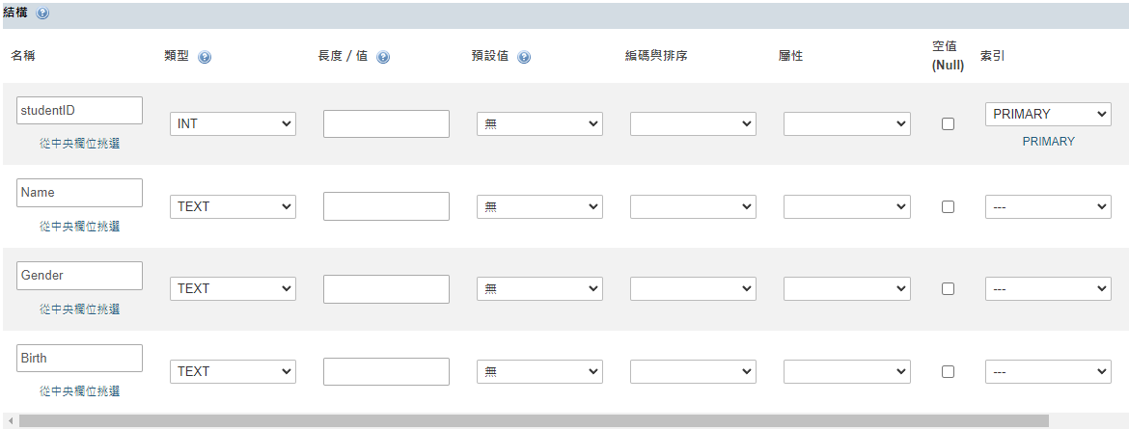
MySQL 建立資料表
建立資料表
輸入資料表名稱
輸入欄位數
設定資料表內欄位的資訊
欄位名稱、欄位資料型態、欄位編碼、設定索引(主鍵、一般索引) …

Slide 9
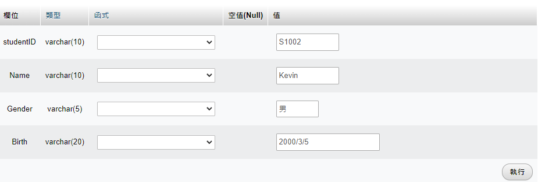
MySQL 在資料表內新增資料
輸入每一個欄位的值
若沒有設定該欄位值可為空值，就一定要指定值
執行新增指令

Slide 10
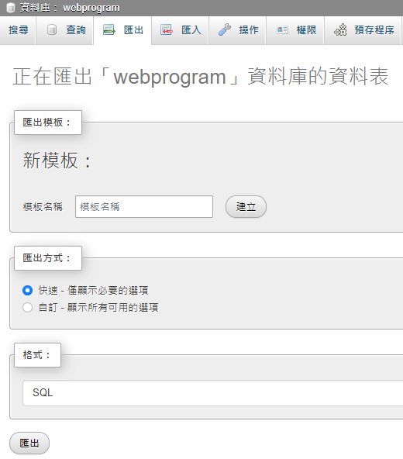
MySQL 匯出資料庫
進入要匯出的資料庫選擇匯出標籤

Slide 11
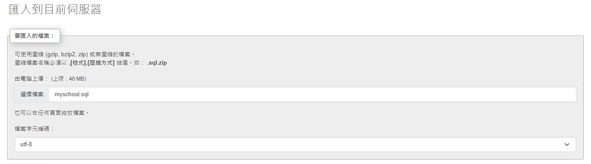
MySQL 匯入資料庫
選擇要匯入的資料庫檔案

Slide 12
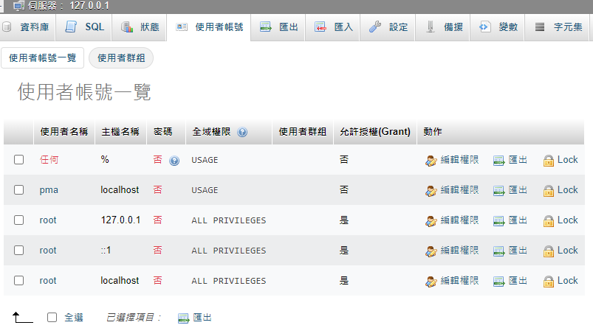
MySQL 管理使用者權限
在使用者帳號的標籤下可以看到目前有權限的使用者

Slide 13
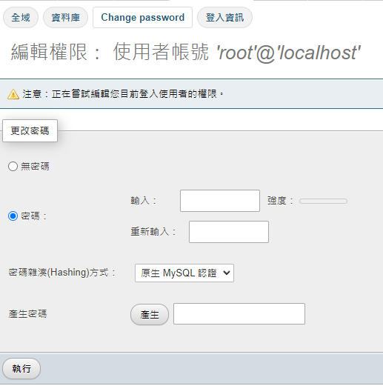
MySQL 管理使用者權限
更改使用者密碼

Slide 14
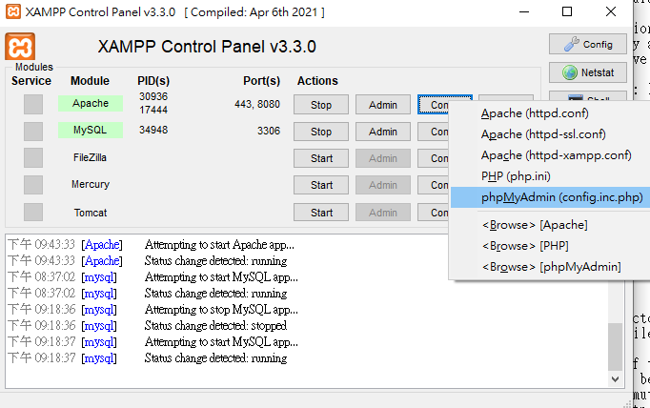
XAMPP更改管理者登入資訊
編輯xampp預設的管理者登入資訊

Slide 15
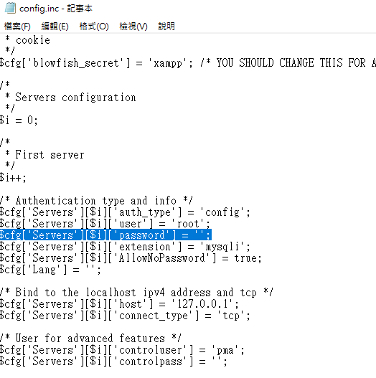
XAMPP更改管理者登入資訊
編輯config.inc裡
$cfg[‘Servers’][$i][‘password’] = ‘設定的密碼';

Slide 16
PHP與MySQL

Slide 17
PHP開啟與MySQL伺服器的連結
要存取資料庫前要先與伺服器建立連線
用mysqli_connect()函數來建立連結
若連結成功回傳資源連接物件，失敗則回傳false
Example
$link = mysqli_connect(
'localhost', // MySQL主機名稱
'root', // 使用者名稱
'A12345678', // 密碼
'myschool'); // 預設使用的資料庫名稱

Slide 18
PHP開啟指定的資料庫
mysqli_select_db($link, "course_db”)
$link為伺服器連結的物件
第二個參數為指定的資料庫名稱
使用完資料庫後，關閉連結以釋放記憶體空間
用mysqli_close($link)來關閉
$link為開啟的伺服器連結物件

Slide 19
SQL的資料表查詢指令
基礎資料查詢指令
SELECT 欄位 FROM 資料表名稱
從資料表內查詢某個欄位的資料
Example
SELECT * FROM student
查詢student資料表內所有的欄位

Slide 20
PHP執行SQL查詢
將SQL查詢指令包裝成一個字串
$sql = “SELECT * FROM student”
用mysqli_query($link, $sql)函式來執行查詢指令
指定伺服器連結$link
傳入查詢指令$sql
回傳結果的物件稱為結果物件
Example
$result = mysqli_query($link, $sql)

Slide 21
SQL的資料表查詢指令
有條件資料查詢指令
SELECT 欄位 FROM 資料表名稱 WHERE 條件
代表資料需要符合這個條件才會被查詢到
條件子句可以是文字、數值或日期/時間
條件支援邏輯運算子
Example
SELECT name FROM student WHERE sno=‘S001’
查詢student資料表內sno欄位值為S001的資料
只回傳name欄位的資料
運算子 | 說明
= | 等於
<> | 不等於
> | 大於
>= | 大於等於
< | 小於
<= | 小於等於
LIKE | 包含子字串

Slide 22
PHP取得結果物件內容值
將結果物件取出一筆資料儲存到關聯陣列
mysqli_fetch_assoc($result)
$result為結果物件
回傳值為結果物件中一筆資料的關聯陣列
關聯陣列中的索引為結果物件中的欄位名稱
Example
$row=mysqli_fetch_assoc($result)
echo $row[‘sno’]

Slide 23
PHP取得結果物件內容值
將結果物件取出一筆資料儲存到索引陣列
mysqli_fetch_row($result)
$result為結果物件
回傳值為結果物件中一筆資料的索引陣列
Example
$row=mysqli_fetch_row($result)
echo $row[0] //表示印出第一個欄位值

Slide 24
PHP取得結果物件內容值
將結果物件取出一筆資料儲存到陣列
mysqli_fetch_array($result, type)
$result為結果物件
type有兩種，根據不同的type設定有兩種回傳值
MYSQLI_NUM → 回傳值儲存成索引陣列
MYSQLI_ASSOC → 回傳值儲存成關聯陣列
Example
$row= mysqli_fetch_array($result, MYSQLI_NUM)
echo $row[0] //表示印出第一個欄位值
$row= mysqli_fetch_array($result, MYSQLI_ASSOC)
echo $row[‘sno’] //表示印出sno欄位值

Slide 25
PHP取得結果物件內容值
移動記錄指標
mysqli_data_seek($result, n)
$result為結果物件
n為一個數值
成功則返回TRUE，如果失敗則返回FALSE
找尋結果物件中第N筆資料
使用mysqli_data_seek($result, n)將指標移動到第n筆
搭配mysqli_fetch_row($result)取出

Slide 26
PHP取得結果物件內容值
取得查詢結果物件的欄位數
mysqli_num_fields($result)
$result為結果物件
回傳查詢結果物件中的欄位數
取得查詢結果物件的資料筆數
mysqli_num_rows($result)
$result為結果物件
回傳查詢結果物件中的資料筆數

Slide 27
PHP取得資料表和欄位資訊
取得資料表中欄位資訊
$meta = mysqli_fetch_field($result)
$result是結果物件
回傳為一個物件，物件成員包含多個欄位資訊
$meta->name : 取得欄位名稱
成員變數 | 說明
name | 欄位名稱
orgname | 如果有使用別名，取得欄位真正的名稱
table | 欄位所屬的資料表名稱
orgtable | 如果有使用別名，取得資料表真正的名稱
def | 欄位的預設值
max_length | 欄位值的最大長度
type | 欄位的資料類型

Slide 28
SQL的新增資料指令
INSERT INTO table(column1, column2) VALUES (‘value1’, ‘value2’)
插入table資料表的column1欄位、column2欄位
其中column1欄位的資料值為value1
其中column2欄位的資料值為value2
插入欄位的順序可以和資料表內不同，但是需要選擇資料表內有的欄位
欄位名稱和值要對應到同一個順序
Example
INSERT INTO student(sno, name, address, birthday, username, password) VALUES (‘S007’, ‘詹姆士’, ‘Taipei’, ‘1999/4/1’, ‘James’, ‘1234’)

Slide 29
SQL的更新資料指令
UPDATE table SET column1 = ‘value1’
更新資料表table裡column1欄位的值為value1
通常要搭配一個條件，否則會全部更新
UPDATE table SET column1 = ‘value1’, column2 =‘value2’ WHERE 條件
當條件符合時更新該筆資料的column1欄位值為value1，column2欄位值為value2
Example
UPDATE student SET address = ‘台中市北區’ WHERE sno=‘S007’

Slide 30
SQL刪除資料指令
DELETE FROM table WHERE 條件
刪除資料表table內符合條件的資料
若沒有指定條件會將整個資料表所有資料都刪除
Example
DELETE FROM student WHERE sno=‘S007’

Slide 31
PHP執行SQL資料操作指令
執行SQL指令
mysqli_query($link, $sql)
$link為伺服器連線物件, 需要指定資料庫
$sql為儲存成字串變數的sql操作指令(新增、更新、刪除等)
取得執行SQL指令之後的被影響資料數
mysqli_affected_rows($link)
取得前一個指令操作影響的資料數
回傳0是沒有資料被影響，回傳-1是有操作錯誤
可以用這個函式來檢查是否操作成功

Slide 32
實作範例 通訊錄
通訊錄應用的程式架構
超連結
搜尋資料程式
執行查詢語法
SESSION變數
存查詢結果
回傳查詢結果
執行修改 語法
Contact資料表
通訊錄網頁
修改資料程式
超連結
超連結
新增資料程式
執行新增語法
查詢資料表內所有資料

